Slide 1
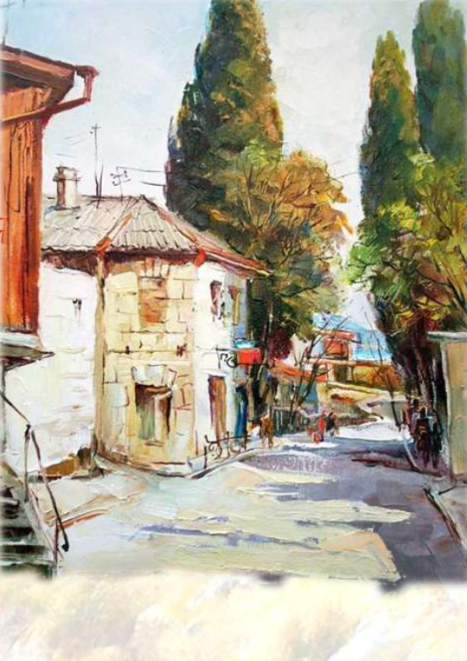

«И.Бунин: жизнь, судьба, творчество»
Виртуальная книжная выставка к 155-летию со дня рождения
Ивана Алексеевича Бунина

Slide 2
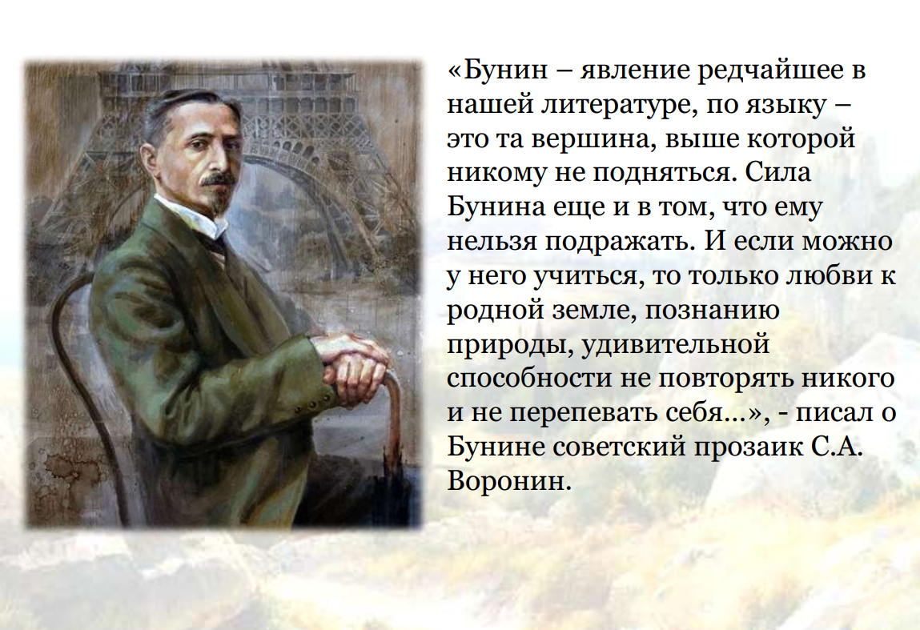

Slide 3
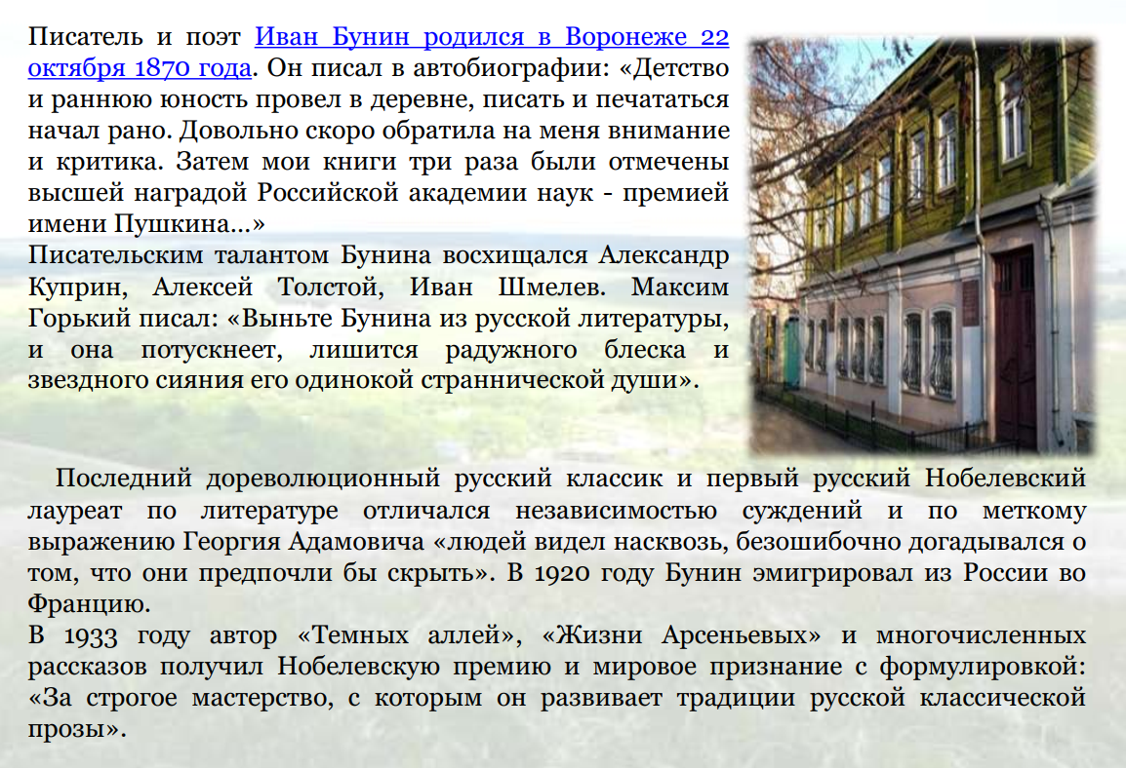

Slide 4
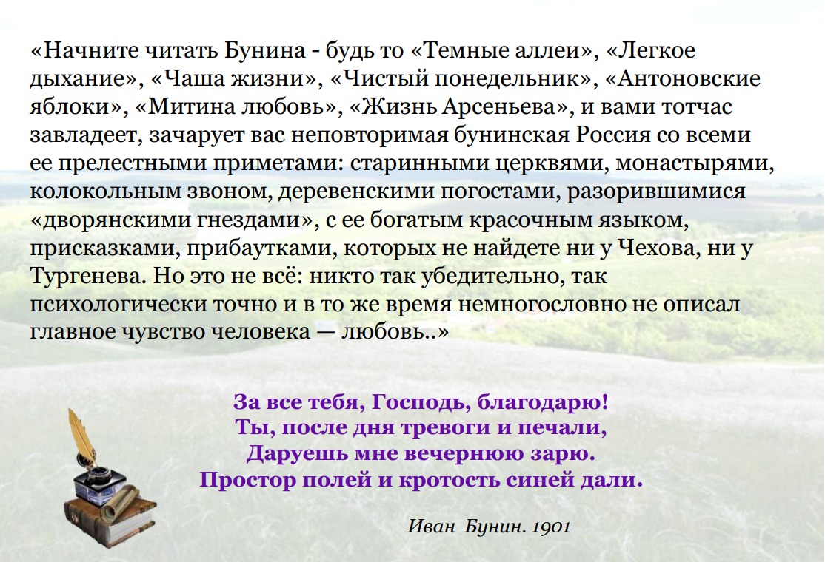

Slide 5
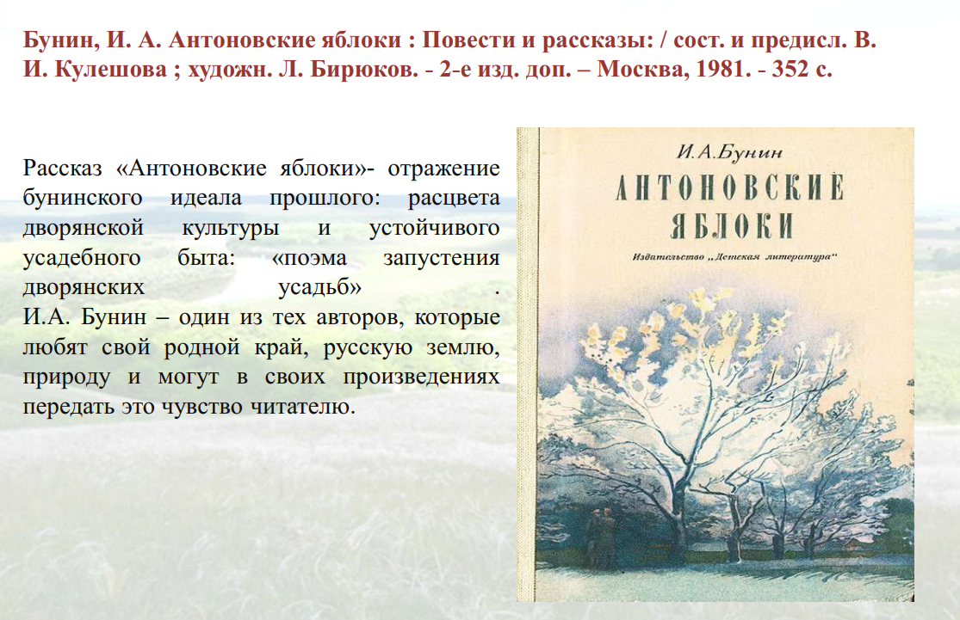

Slide 6
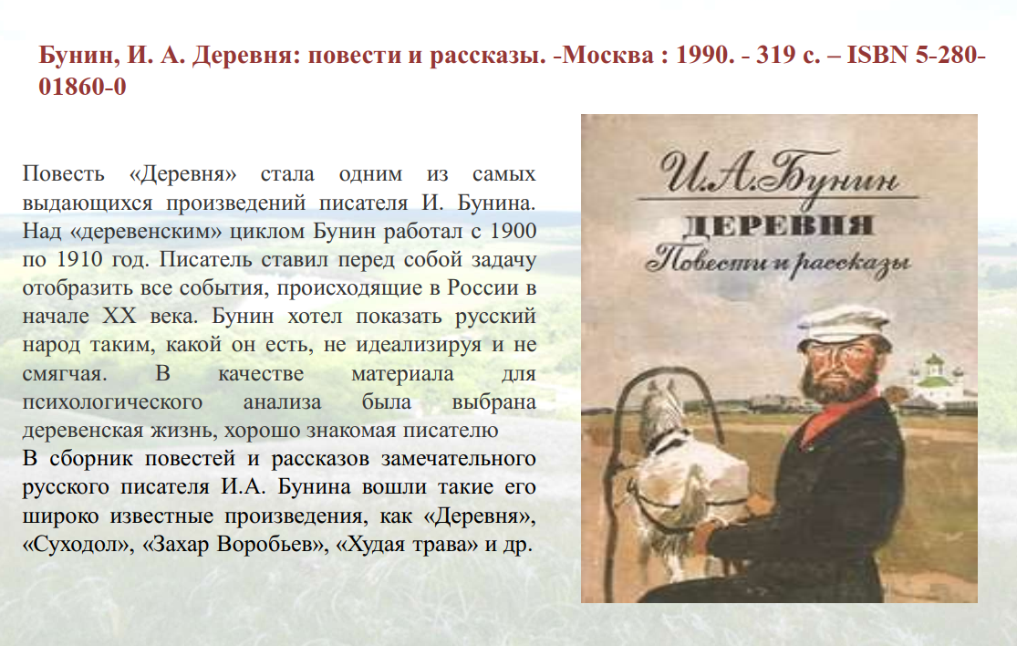

Slide 7


Slide 8


Бунин, И. А. Темные аллеи : [16+] / И. А. Бунин. – Москва : Директ-Медиа, 2008. – 292 с. – Режим доступа: по подписке. – URL: https://biblioclub.ru/index.php?page=book&id=11476
Цикл рассказов «Тёмные аллеи» написан в эмиграции (1938–1940) и принадлежит к шедеврам мировой литературы. В произведениях Бунина, как и во всем его творчестве, тема любви и, сопряженные с ней темы жизни и смерти – основополагающие. Прекрасное и трагическое слиты воедино. Все сюжеты этой книги – о любви, нежности, страсти, а также о темных и мрачных сторонах человеческой чувственности.

Slide 9

Бунин, И. А. Окаянные дни : [16+] / И. А. Бунин. – Москва : Директ-Медиа, 2014. – 147 с. – (Мемуары замечательных людей). – Режим доступа: по подписке. – URL: https://biblioclub.ru/index.php?page=book&id=17743
«Окаянные дни», написанная в виде дневниковых записок, которые он вел в Москве и Одессе с 1918 по 1920 год.
«Окаянные дни» – это художественное и в то же время философско-публицистическое произведение, отразившее эпоху революции и последовавшей за ней гражданской войны

Slide 10

Бунин, И. А. Митина любовь. Темные аллеи : [16+] / И. А. Бунин. – Харьков : Фолио, 2012. – 312 с. – (Библиотека русской классики для школ). – Режим доступа: по подписке. – URL: https://biblioclub.ru/index.php?page=book&id=221402
Любовь может быть легкой, как тополиный пух, и тяжелой, как удар колокола в полдень, она может быть беззаботной, как полет мотылька, и роковой, как пламя свечи, жестоко обжигающей крылья тех, кто ринулся на него в поисках счастья, она может умещаться в нескольких строках и при этом быть настолько всеобъемлющей, что на ее описание не хватит слов и страниц. Главное, что Любовь была, есть и будет всегда. Об этом и пишет классик русской литературы И. А. Бунин (1870—1953). «Митина любовь», «Темные аллеи» — это энциклопедия и биография Любви, это гимн в ее честь, выраженный в прозе великим мастером слова.

Slide 11
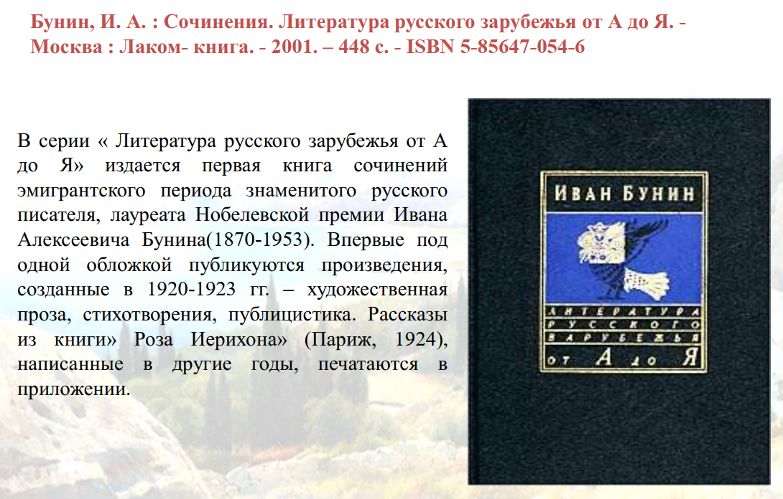

Slide 12
